Slide 1


EvaPig®
Evaluation of Pig feeds
Rehuarvot sioille: energia, aminohapot ja fosfori
EvaPig Tutorial 1.0.0

Slide 2
Tervetuloa
EvaPig®-ohjelmaan!
Johdanto
EvaPig® on ohjelma, jolla voit laskea rehuaineiden ja rehuseosten energia-arvot ja sulavien aminohappojen ja sulavan fosforin pitoisuudet kasvaville ja aikuisille sioille.
EvaPig® sisältää noin 100 rehuaineen kemiallisen koostumuksen ja rehuarvot sioille perustuen pääasiassa INRA-AFZ:n rehutaulukoihin.
Voit luoda uusia rehuaineita kopioimalla ja muokkaamalla ohjelman rehuaineiden tietoja tai käyttämällä omia koostumustietoja.
Voit luoda omia rehuseoksia ja laskea niiden rehuarvot raaka-ainekoostumuksen tai kemiallisen koostumuksen perusteella.
Rehukohtaiset ja yleiset kaavat laskevat energia-arvot ja sulavien aminohappojen ja sulavan fosforin pitoisuudet.

Slide 3

Sikojen ruokinnan haasteet
Johdanto
Rehu muodostaa > 50 % sianlihan tuotanto-kustannuk-sista
Rehukus-tannus muodostuupääosin energiasta
Käytettävis-sä on erilaisia rehuaineita
Rehut vaikuttavat tuotanto-tuloksiin ja taloudelli-seen tulokseen
Rehuaineiden koostumus vaihtelee
Huoli tuotannon ympäristö-vaikutuksista, lannan ravinteet N, P ym.
Eläinaines, tuotanto-olosuhteet ja tuotannon tavoitteet vaihtelevat

Slide 4
Miksi käyttäisit
EvaPig®-ohjelmaa?
Johdanto
EvaPig® laskee rehujen nettoenergia-arvot (NE) ja standardoidut sulavien aminohappojen pitoisuudet ja sulavan fosforin pitoisuuden.
Rehuarvot ovat yhdenmukaisia eläinten ravinnontarpeen kanssa ja niiden käyttö ruokinnan suunnittelussa on hyödyllistä:
  Rehuaineiden parempi arvottaminen
  Ravintoaineiden tehokkaampi hyväksikäyttö
  Rehukustannusten pienentäminen
  Typen ja fosforin erityksen vähentäminen

Slide 5
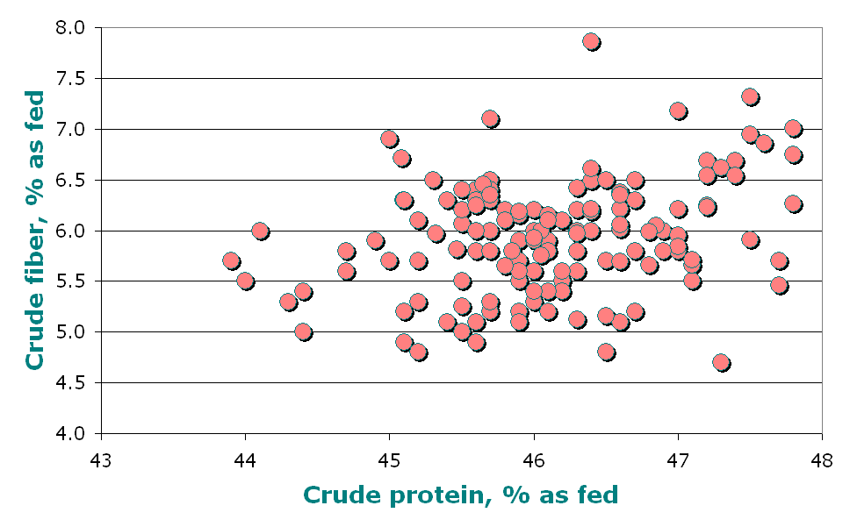
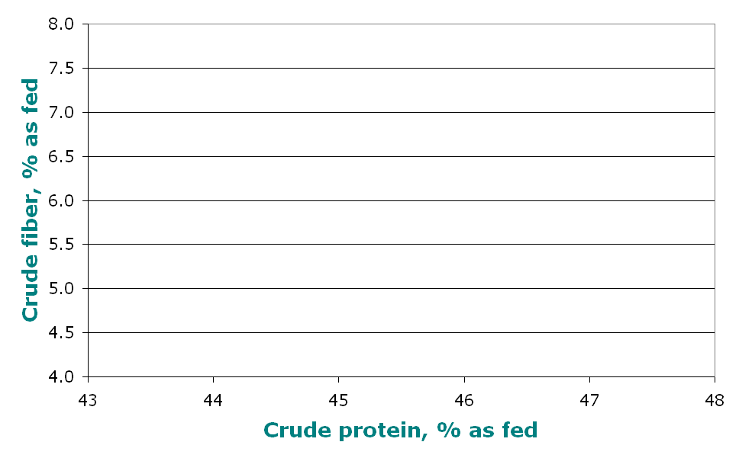
Laske rehuarvot
EvaPig®-ohjelmalla
Taulukossa on rehuaineen “tyypilliset” rehuarvot,
Johdanto
Raakakuitu, % rehussa
Soijarouhe 48
mutta rehuaineiden koostumus vaihtelee.
Raakavalkuainen, % rehussa
EvaPig® laskee rehuarvot rehuaineen kemiallisen koostumuksen perusteella.

Slide 6
EvaPig® ja sikojen ravinnontarve
Johdanto
EvaPig® laskee rehuseoksen ravitsemuksellisen arvon.
  Rehuseoksen ravintoainekoostumus tulisi sopeuttaa eläimen ravinnon-tarpeeseen.
  Ravinnontarve vaihtelee elopainon, tuotantovaiheen, sukupuolen, perimän ym. mukaan.
  EvaPig® laskee rehuseoksen tärkeimmät ravitsemukselliset arvot, jotta ruokinta saadaan vastaamaan sian ravinnontarvetta.

Slide 7
EvaPig® ja sikojen ravinnontarve (esimerkkejä)
Johdanto
EvaPig®:n nettoenergia-arvo, kun ravinnontarve on annettu DE- tai ME-arvoina:
  NE:n tarve voidaan arvioida seuraavasti:
  0.71 x DE tai 0.75 x ME.
Optimaalinen aminohappokoostumus (ihanne-valkuainen):
  EvaPig® laskee rehuseoksen aminohappojen suhteet (sulava aminohappo % sulavasta lysiinistä).
Valkuaisen ja energian suhde vaihtelee sian tuotantovaiheen, elopainon ym. tekijöiden mukaan:
  EvaPig® antaa sulavan lysiinin ja NE-arvon suhteen, mikä on paras energian ja valkuaisen suhteen indikaattori.
Ca ja sulavan fosforin (sP) optimaalinen suhde on tärkeä:
  EvaPig® laskee rehuseoksen Ca:sP suhteen.

Slide 8
Nettoenergia
Aminohappojen standardoidut sulavuudet
Fosforin sulavuus
Nettoenergia

Slide 9
Energian hyväksikäyttö
Bruttoenergia (GE)
Nettoenergia
Sonnan energia
Sulava energia (DE)
Virtsan ja suolisto-kaasujen energia
Muuntokelpoinen energia (ME)
Muuntumistappio
Nettoenergia(NE)

Slide 10
Nettoenergia
EvaPig® sisältää sulavan, muuntokelpoisen ja nettoenergian arvot tärkeimmille rehuaineille.
Kasvaville ja aikuisille sioille on omat energia-arvot.
EvaPig® helpottaa uusien rehuaineiden ja rehuseosten energia-arvojen laskentaa ja tiedon säilyttämistä.
Nettoenergia

Slide 11
Rehuaineiden järjestys muuttuu
Soijarouheen ja vehnän rehuarvojen järjestys muuttuu, kun käytetään NE-arvoja DE-arvojen asemesta
Rehuaineet
DE
NE
Nettoenergia
Maissi
103
112
Vehnä
101
106
Vehnälese
68
63
Soijarouhe
107
82
Rasva
243
300
Rasvan vaikutus rehuseoksen energia-arvoon kasvaa
Suhteelliset arvot ovat prosentteina täysrehun energia-arvosta (täysrehussa vehnää 67 %, soijarouhetta 16 %, rasvaa 2.5 %, vehnälesettä 5 %, hernettä 5 %, …)

Slide 12
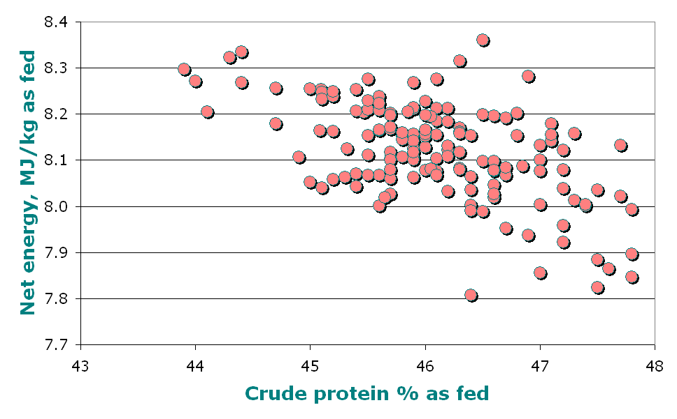
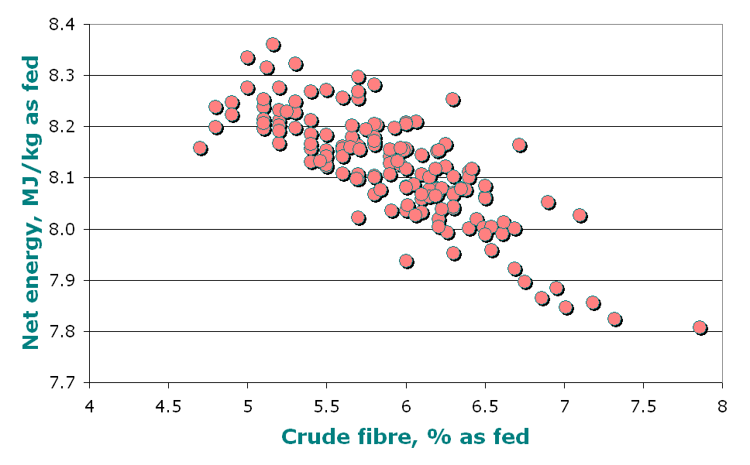
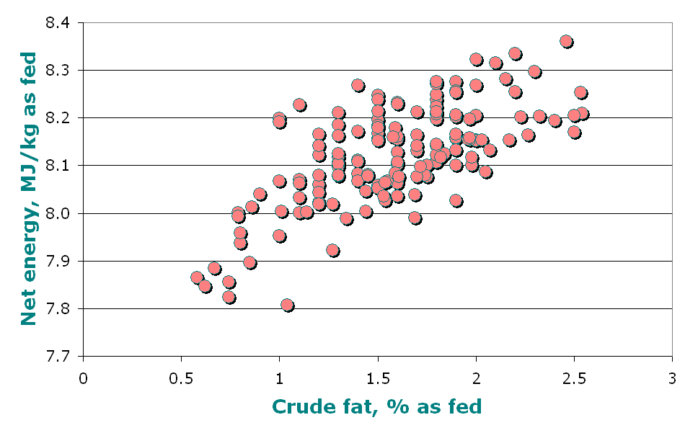
Laske NE-arvot
Nettoenergia-arvoon vaikuttavat monet tekijät
Nettoenergia
Nettoenergia, MJ/kg rehua
Valkuainen
Kuitu
Rasva
Raakavalkuainen, % rehussa
Raakakuitu, % rehussa
Raakarasva, % rehussa
Soijarouhe 48:n nettoenergia-arvot laskettuna EvaPig® -ohjelmalla

Slide 13
Standardoidut sulavat aminohapot
EvaPig®-ohjelma antaa sekä aminohappojen kokonaismäärät että standardoidut sulavat aminohapot.
Standardoitujen sulavien aminohappojen käyttö on paras tapa varmistaa tasapainoinen aminohappojen saanti samalla kun typen eritystä vähennetään.
Aminohapot

Slide 14
Standardoidut sulavat aminohapot
Standardoidut aminohappojen sulavuudet eivät riipu rehun valkuaispitoisuudesta.
Rehuaineiden standardoidut sulavien aminohappojen pitoisuudet ovat additiivisia eli ne voidaan laskea yhteen.
Aminohappojen sulavuus ohutsuolessa oletetaan samanlaiseksi kaikissa tuotantovaiheissa.
Tietoa ei ole vielä riittävästi rehun prosessoinnin vaikutusten huomioimiseen.
Aminohapot

Slide 15
Ohutsuolessa virtaavien amino-happojen jaottelu kasvavalla sialla
Kun valkuaisen saanti vähenee, endogeenisen perushävikin suhteellinen merkitys kasvaa ja näennäinen sulavuus pienenee.
2.5
Aminohapon virtaus,
g/kg syötyä kuiva-ainetta
Aminohapot
Näennäinen sulavuus riippuu valkuaisen saannista rehusta.
2.0
1.5
Sulamaton
(riippuu rehusta)
Näennäisesti
sulava
1.0
0.5
Endogeeninen perushävikki
(riippuu eläimestä)
0.0
0
2
4
6
8
10
Aminohapon saanti, g/kg syötyä kuiva-ainetta

Slide 16
Näennäinen ja standardoitu aminohappojen ohutsuolisulavuus
Standardoidut sulavuudet eivät riipu valkuaisen saannista
Ohutsuoli-
sulavuus
Aminohapot
Standardoitu
Näennäinen
Syödyt aminohapot, g/pv
Näennäinen sulavuus =
(AH rehussa - AH ruokasulassa)/AH rehussa
Standardoitu sulavuus =
(AH rehussa - (AH ruokasulassa – AH perushävikki))/ AH rehussa

Slide 17
Sulava fosfori
EvaPig® laskee sulavan fosforin pitoisuuden rakeistetuille ja jauheisille rehuille.
Rehuseoksen sulavan fosforin pitoisuuden laskenta huomioi:
  Rehujen luontaisen fytaasin
  Rehuseokseen lisätyn fytaasin
  Rehuseoksen olomuodon (rae tai jauho)
Sulavan fosforin pitoisuus riippuu fytaasin määrästä ja biologisesta aktiivisuudesta (ilmaistaan g vapautunutta P per 500 U fytaasia).
Fosfori

Slide 18
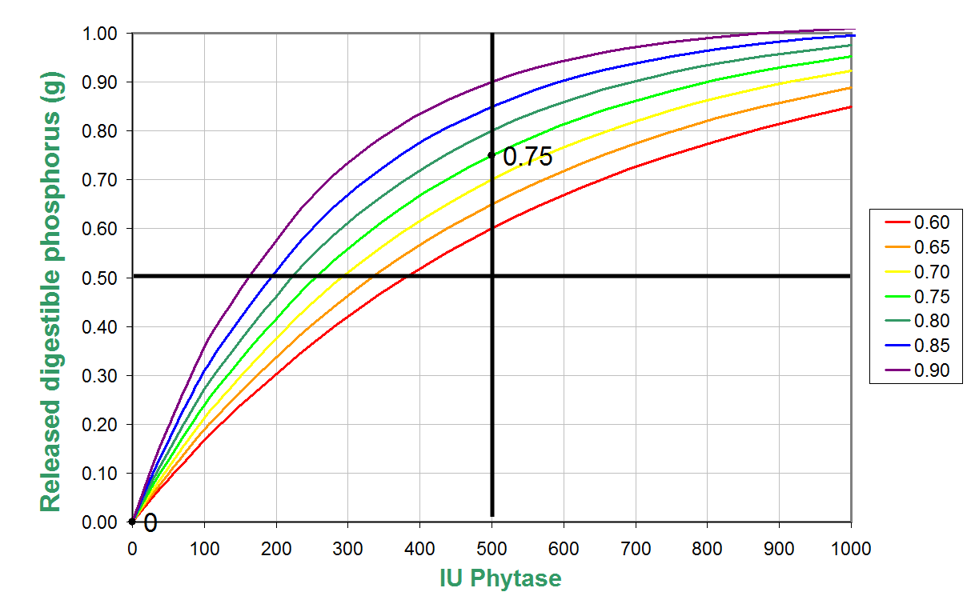
Sulava fosfori
Rehuseos, johon on lisätty fytaasia, mutta jossa ei ole luontaista fytaasia (se puuttuu tai on tuhoutunut prosessoinnissa)
Fosfori
Fytaasin tyypit
Vapautunut sulava P (g)
Vapautunut P lasketaan lisätyn fytaasin määrän ja aktiivisuuden perusteella
U Fytaasia

Slide 19
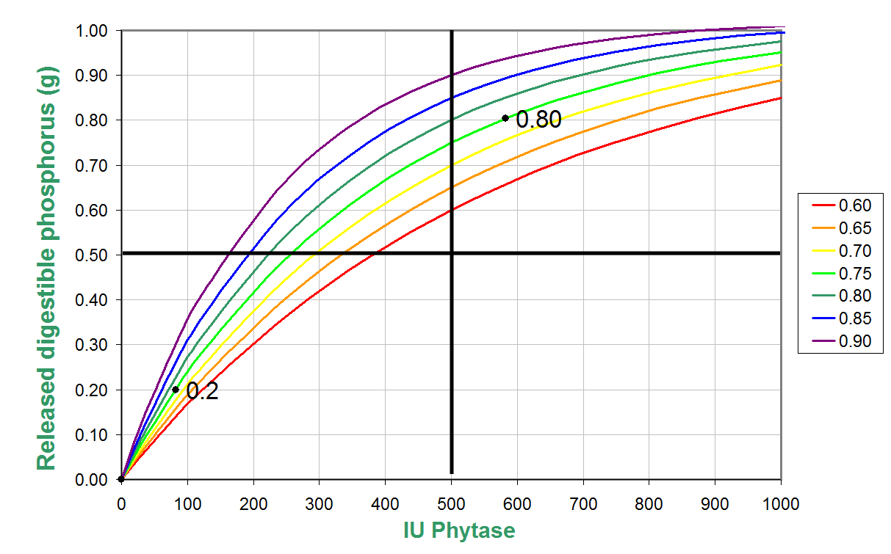
Sulava fosfori
Rehuseos, jossa on lisättyä fytaasia ja luontaisen fytaasin aktiivisuutta
Fosfori
Fytaasin tyypit
Vapautunut sulava P (g)
Vapautunut P yhteensä
Luontaisen fytaasin vapauttama P
U Fytaasia

Slide 20
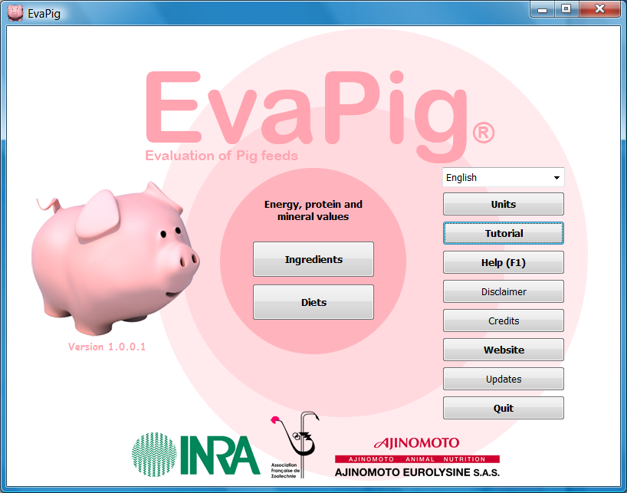
Päävalikko
Valitse kieli
Luo ja hallinnoi rehuaineita
Valitse yksiköt
Päävalikko
Aloita pikaopas
Katso ohjeet
Mene verkkosivulle: www.evapig.com
Luo, hallinnoi ja vertaile rehuseoksia
Tarkista päivitykset
Poistu ohjelmasta

Slide 21
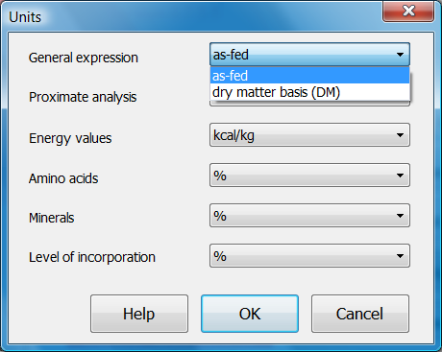
Yksiköt
Päävalikko
Valitse haluamasi yksiköiden esitystapa:
  Ilmakuivassa rehussa tai rehun kuiva-aineessa
  Kcal/kg tai MJ/kg
  % tai g/kg
Näitä yksiköitä käytetään kaikkialla EvaPig®-ohjelmassa: lomakkeet, kuviot, raportit

Slide 22
Luo ja hallinnoi rehuaineita
Rehutaulukot

Slide 23
Rehuaineet
EvaPig®-ohjelman tietokannassa on yli 100 rehuainetta.
Voit luoda omia rehuaineita ja lisätä niitä tietokantaan.
Tietokannassa on seuraavat tiedot:
  Peruskoostumus
  Energia-arvot (DE, ME, NE) ja niiden suhteet kasvaville ja aikuisille sioille
  Kokonais- ja standardoitujen sulavien aminohappojen pitoisuudet
  Kokonais- ja sulava fosfori
Rehutaulukot

Slide 24
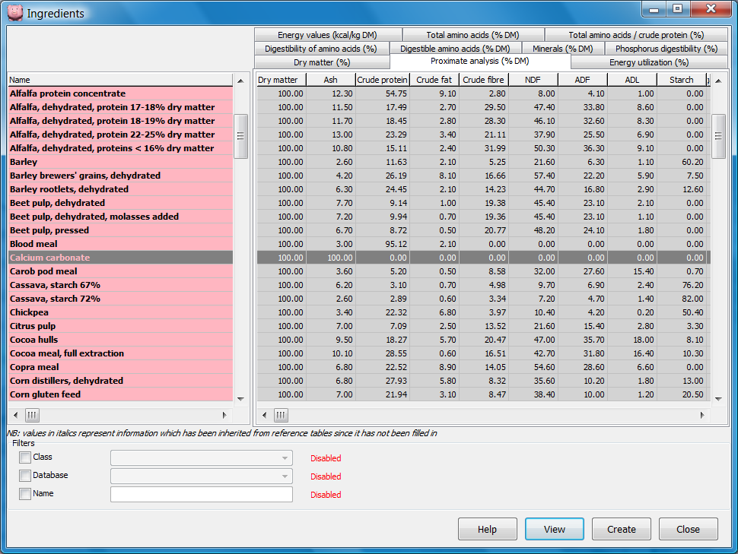
Rehutaulukko
Jokainen välilehti sisältää ravintoaineryhmän
Klikkaa välilehteä ja näet arvot
Energia-arvojen välilehti
Perus-koostumuksen välilehti
Rehutaulukot
Suodata rehulistaa rehuluokkien, tietokannan tai nimen mukaan

Slide 25
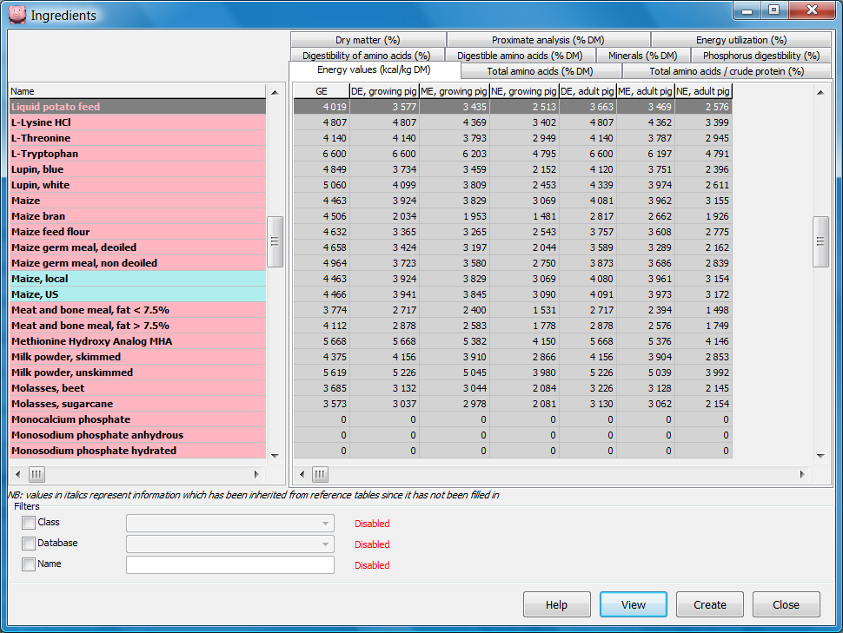
Ohjelman tietokanta ja käyttäjän tietokanta
Ohjelman rehuaineet ovat vaalean-punaisella
Käyttäjän luomat rehuaineet ovat sinisellä
Rehutaulukot
Klikkaa Tietokanta- laatikkoa, kun haluat nähdä joko ohjelman tai käyttäjän rehutiedot

Slide 26
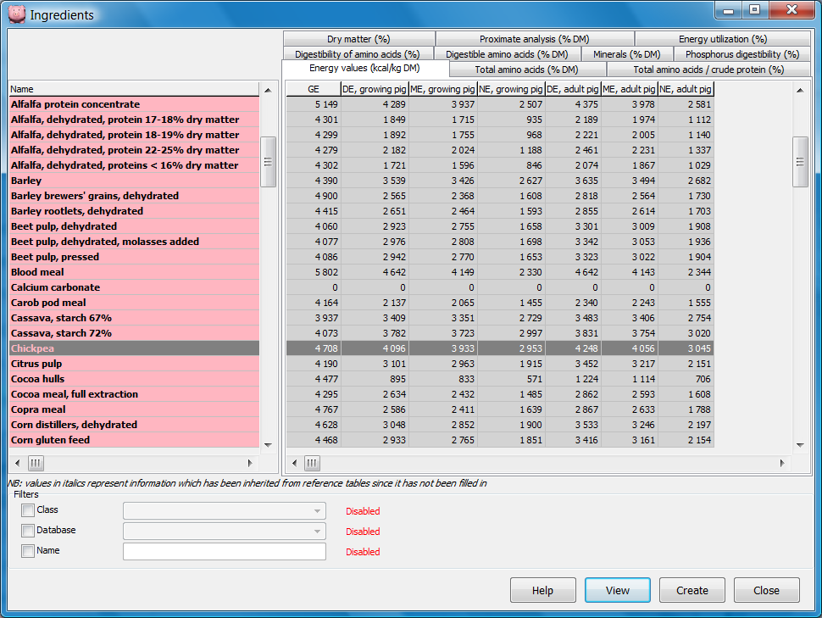
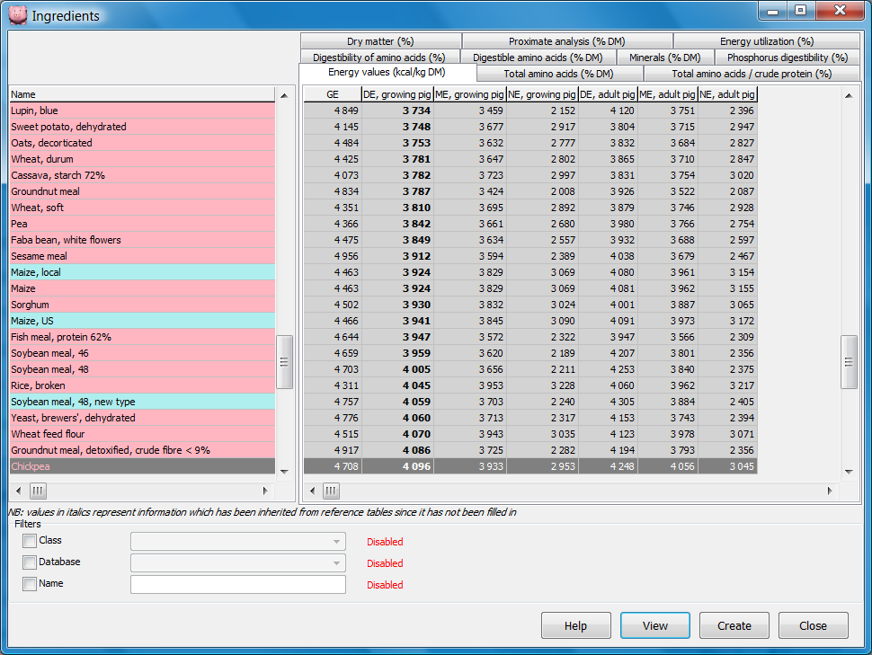
Lajittele arvot
Klikkaa otsikkoa ja ohjelma lajittelee rehut ravintoaineen mukaan laskevaan järjestyksen
Rehutaulukot

Slide 27
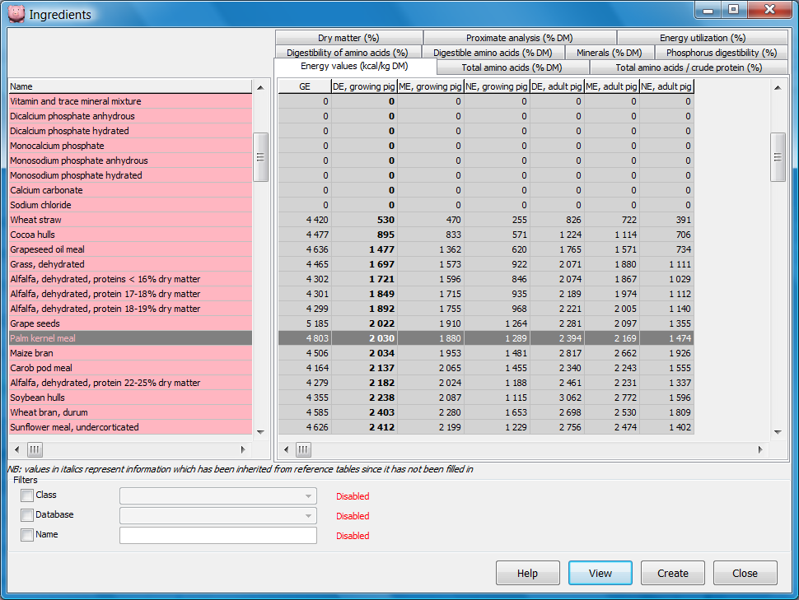
Lajittele rehuaineet
Klikkaa otsikkoa ja ohjelma lajittelee rehuaineet aakkosjärjestykseen
Rehutaulukot

Slide 28
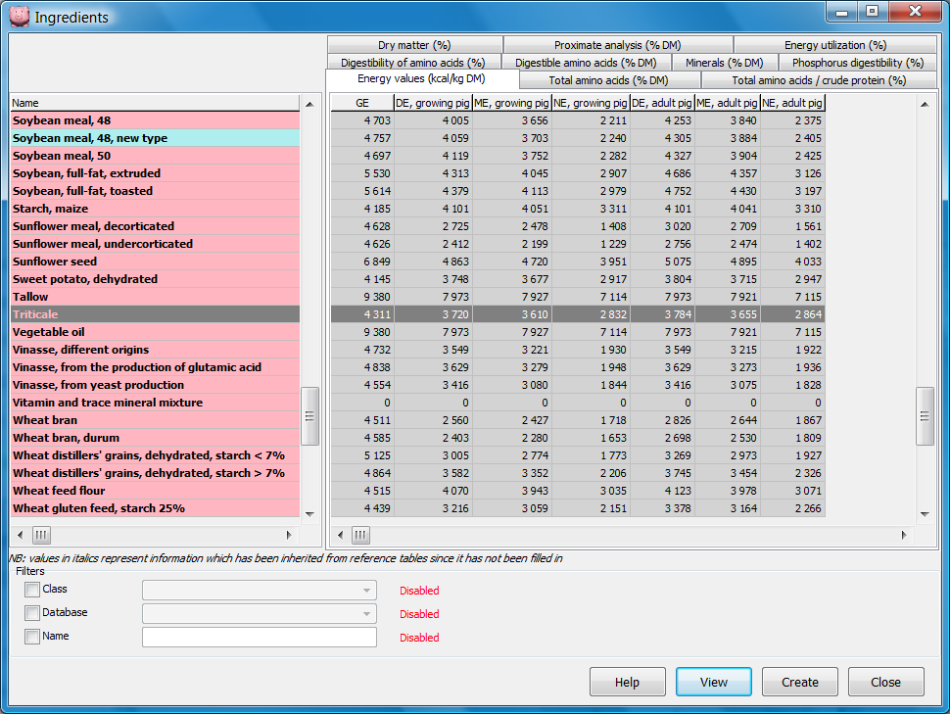
Katsele rehuainetta
Valitse rehuaine
Tuplaklikkaa valittua rehuainetta...
Rehutaulukot
… tai klikkaa Katsele

Slide 29
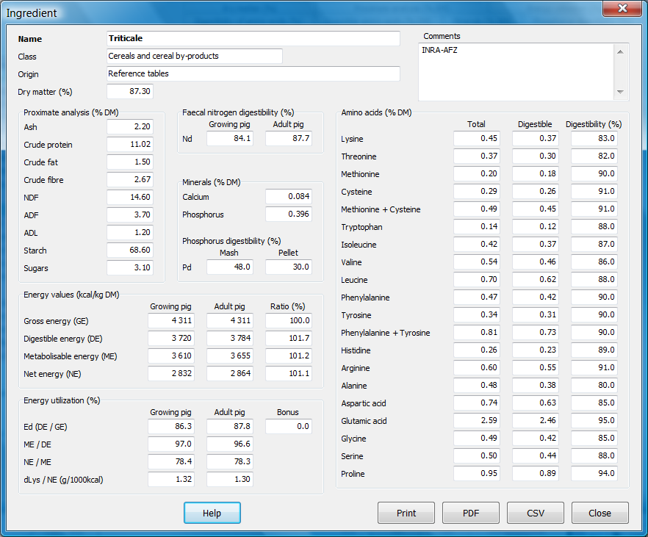
Kemiallinen koostumus ja rehuarvot
Kivennäis-arvot
Perus-koostumus
Kokonais- ja sulavat aminohapot
Rehutaulukot
Energia-arvot
Tulosta tai vie tiedot PDF- tai CSV- muodossa
Energia-suhteet

Slide 30
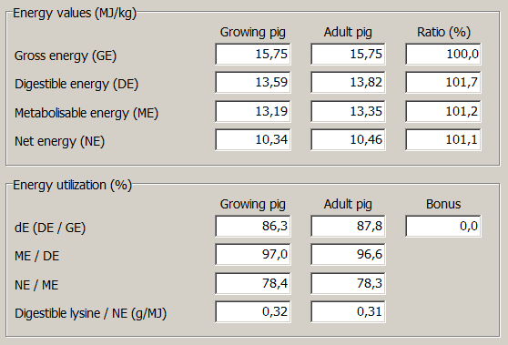
Energia-arvot (kohta)
Arvot kasvaville sioille
Arvot emakoille ja karjuille
Suhde aikuiset / kasvavat
Energia-arvot painoyksikköä kohti
Rehutaulukot
Energia-arvojen suhteet
Energiabonus % sulavasta energiasta (> tai <0)

Slide 31
Luo uusi rehuaine
Voit luoda oman rehuaineen kahdella tavalla:
  Luo rehuaine käyttäen ohjelman rehuainetta pohjatietoina. Tämä on suositeltava tapa.
  Luo rehuaine käyttäen sen kemiallista koostumusta.
EvaPig® laskee uuden rehuaineen energia-arvot käyttäen rehuainekohtaisia ja/tai yleisiä laskentakaavoja.
Luo rehuaine

Slide 32
Lisää energiabonus
Prosessointi, kuten hyvin hienoksi jauhaminen, rakeistus, extrudointi tai entsyymilisäys parantavat energian sulavuutta:
Prosessointi | Jauho | Rae
Vehnä-soijarouhe | 88.6 | 89.2
Maissi-soijarouhe | 88.4 | 90.3
Maissi | 87.0 | 90.0
Rypsin siemenet | 35.0 | 83.0
Pellava (extrudoitu) | 51.0 | 84.0
Luo rehuaine
INRA:n data

Slide 33
Lisää energiabonus
Koska viiterehujen rehuarvot on määritetty jauheisille rehuaineille, EvaPig®:n laskemat energia-arvot voivat aliarvioida prosessoitujen rehuaineiden energia-arvoa.
Voit korjata ongelman käyttämällä « energiabonusta », jolla prosessoidun rehun energian sulavuutta voi lisätä enintään 5 %.
  Öljykasvien siementen (rypsi, pellava...) tiedot ovat prosessoiduista rehuaineista: energiabonus on tarpeeton.
Voit antaa rehuaineelle negatiivisen energiabonuksen, jos tiedät lasketun energia-arvon yliarvioivan todellista arvoa.
Luo rehuaine

Slide 34

Luo uusi rehuaine
Valitse viiterehu rehuainelistasta, jos haluat käyttää sen tietoja uuden rehuaineen pohjana
Luo rehuaine
Klikkaa Luo

Slide 35
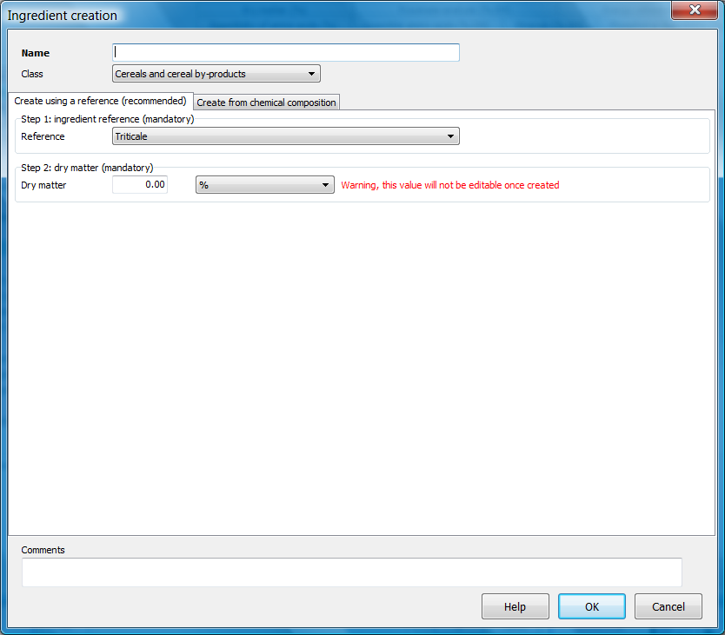
Luo uusi rehuaine
Klikkaa ensimmäistä välilehteä, kun luot uuden rehuaineen valitsemasi viiterehuaineen tietojen pohjalta
Klikkaa toista välilehteä, kun luot uuden rehuaineen sen kemiallisen koostumuksen perusteella
Luo rehuaine

Slide 36
Luo uusi rehuaine viiterehuaineesta
On erittäin suositeltavaa luoda uusi rehuaine ohjelman viiterehuaineen tietojen pohjalta:
  Kemiallinen koostumus kopioidaan viiterehuaineesta.
  Uudelle rehuaineelle käytetään energiasuhteita ja laskentakaavoja, jotka on määritetty juuri tälle rehuaineelle, eikä epätarkempia yleisiä laskentakaavoja.
Käytä viiterehua, joka on lähinnä (joko biologisesti tai kasvi-tieteellisesti) rehuainetta, jonka haluat luoda.
Luo rehuaine

Slide 37
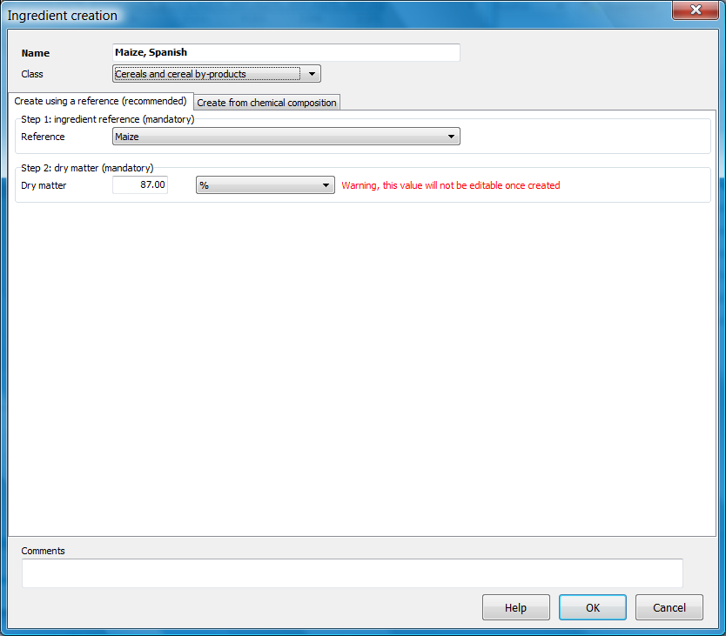
Luo uusi rehuaine viiterehuaineesta
Anna nimi uudelle rehuaineelle
Valitse rehun luokka
Valitse viite-rehuaine
Valitse viisaasti: et voi muuttaa kuiva-ainepitoisuutta myöhemmin
Anna kuiva-ainepitoisuus
Luo rehuaine
Lisää kommentti (vapaaehtoinen)
Hyväksy klikkaamalla OK

Slide 38
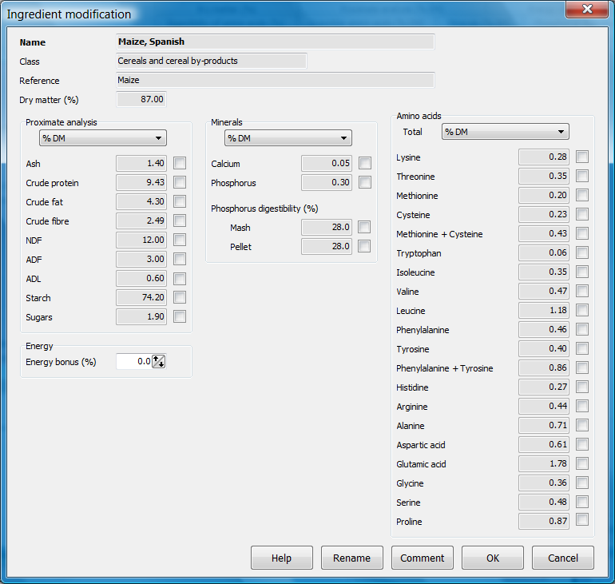
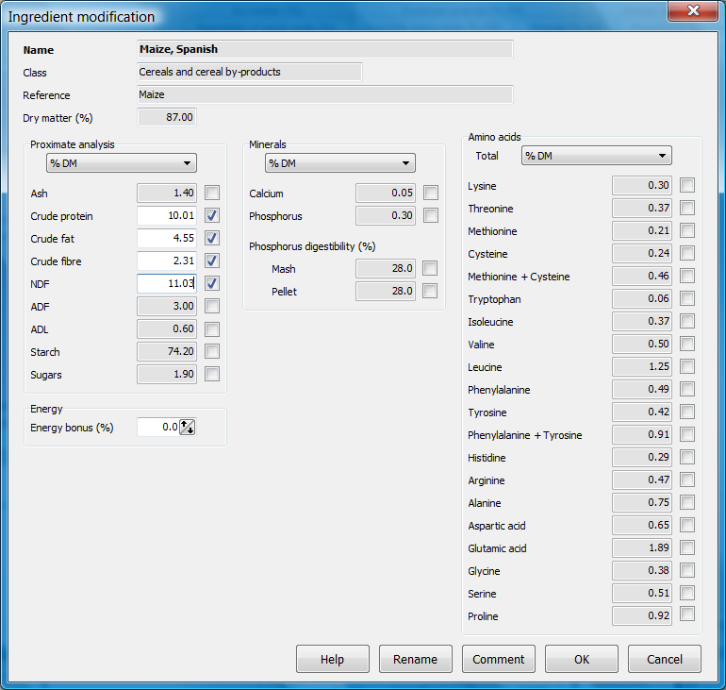
Luo uusi rehuaine viiterehuaineesta
Uusi rehuaine saa viiterehuaineen arvot
Klikkaa laatikkoa, kun korvaat viitearvoja omilla arvoilla
Luo rehuaine
Lisää energiabonus (-5 % - + 5 %), kun korjaat prosessoinnin vaikutusta tai mahdollista sulavuuden yli-/aliarviointia
Hyväksy klikkaamalla OK

Slide 39
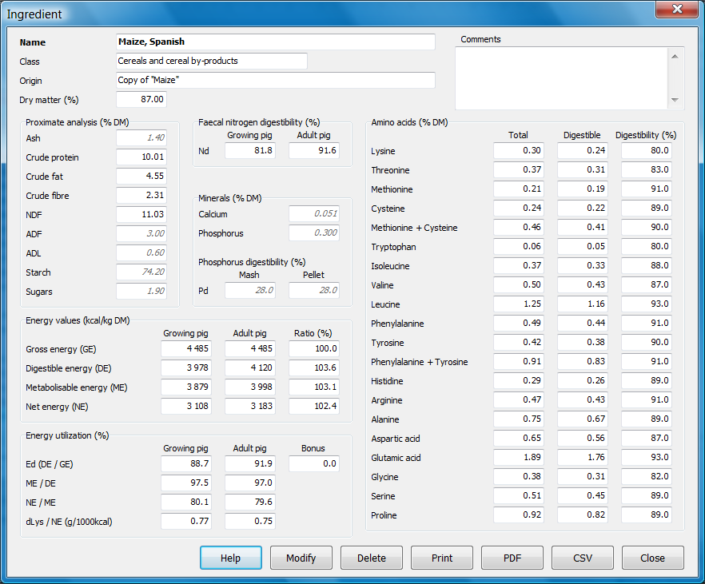
Katso uutta rehuainetta
Viiterehun nimi on Alkuperä-kentässä
Arvot ovat kursiivilla, kun niitä ei ole muutettu viitearvoista
Klikkaa Muokkaa, jos haluat muuttaa arvoja
Luo rehuaine
Poista rehuaine klikkaamalla Poista
Tulosta tai vie tiedot PDF- tai CSV-muodossa

Slide 40
Luo uusi rehuaine kemiallisen koostumuksen perusteella
Jos et löydä sopivaa viite-rehuainetta, voit luoda uuden rehuaineen rehun kemiallisen koostumuksen perusteella:
  Energia-arvot lasketaan käyttäen yleisiä laskentakaavoja.
  Aminohappojen sulavuuksille käytetään oletusarvoja.
Tämä menetelmä on epätarkem-pi, ja sitä tulisi käyttää vain silloin, kun mitään viiterehu-ainetta ei ole käytettävissä.
Luo rehuaine

Slide 41
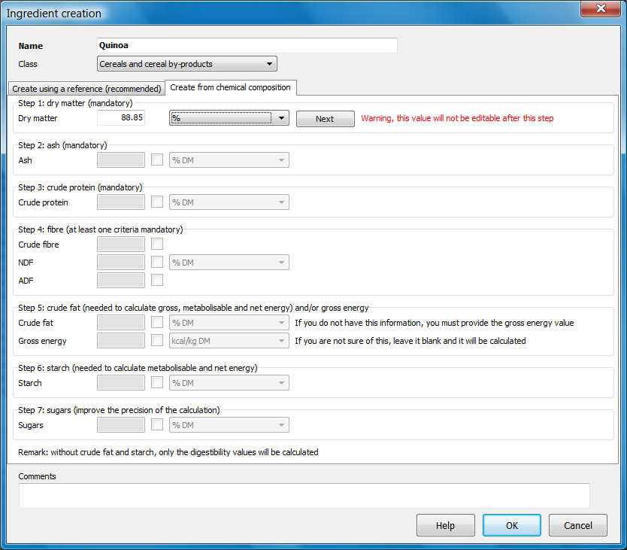
Luo uusi rehuaine kemiallisen koostumuksen perusteella
Anna nimi uudelle rehuaineelle
Hyväksy tiedot klikkaamalla Seuraava
Valitse luokka
Anna kuiva-ainepitoisuus
Luo rehuaine

Slide 42
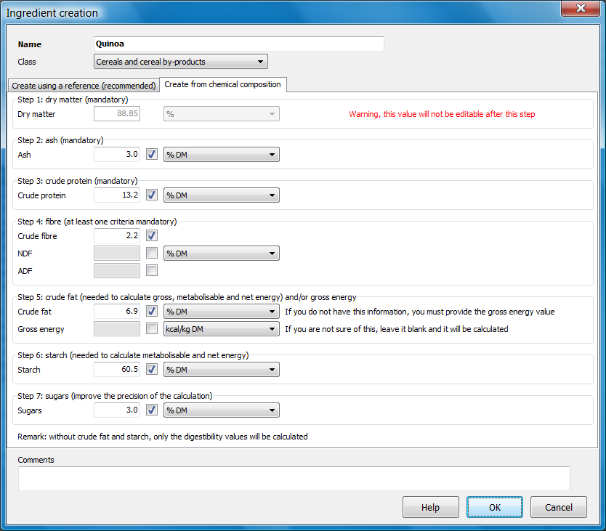
Luo uusi rehuaine kemiallisen koostumuksen perusteella
Klikkaa laatikkoa ja anna omat arvot
Mitä enemmän koostumustietoja annat, sitä tarkemmin energia-arvo lasketaan
Luo rehuaine
Hyväksy tiedot klikkaamalla OK

Slide 43
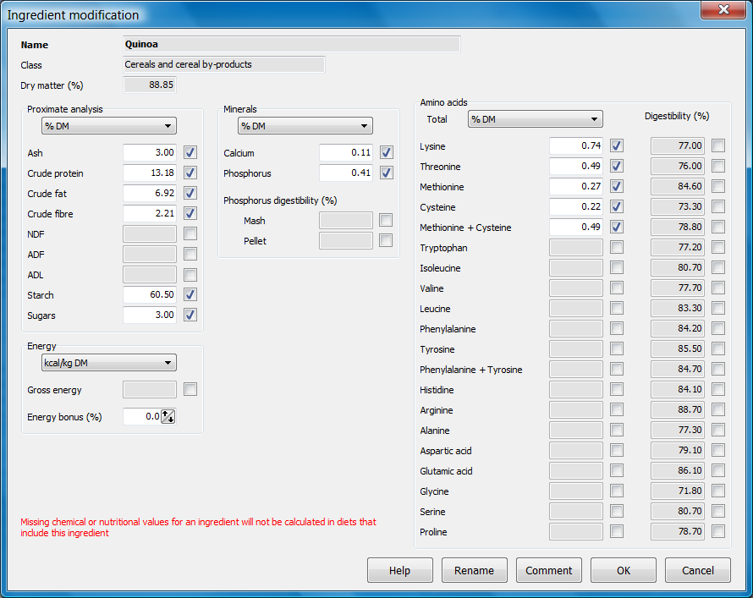
Luo uusi rehuaine kemiallisen koostumuksen perusteella
Voit nyt täydentää kivennäisaineiden pitoisuudet…
…amino-happojen pitoisuudet…
Klikkaa laatikkoa, kun lisäät tai muokkaat arvoja
…ja aminohappojen sulavuudet
Luo rehuaine
Hyväksy tiedot klikkaamalla OK

Slide 44
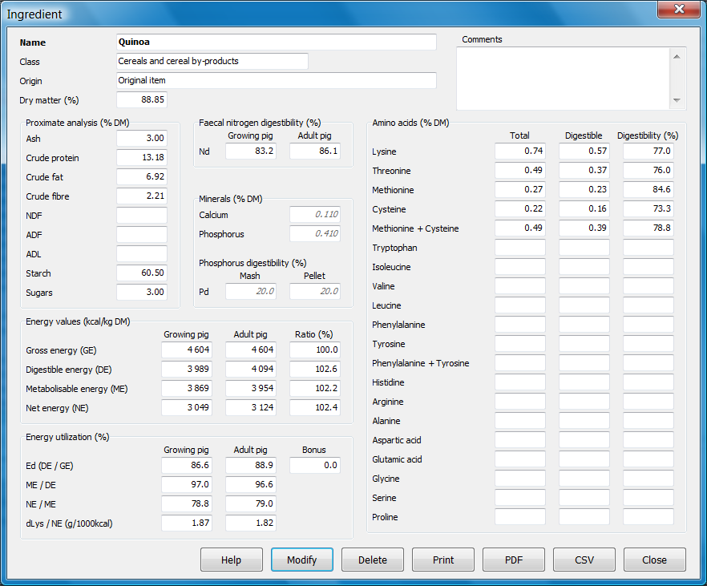
Katso uutta rehuainetta
Alkuperä-kentässä lukee « Alkuperäinen nimike »
Klikkaa Muokkaa, jos haluat muuttaa arvoja
Luo rehuaine
Poista rehuaine klikkaamalla Poista
Tulosta tai vie tiedot PDF- tai CSV-muodossa

Slide 45
Energia-arvojen laskeminen
Kun luot rehuaineen tai muokkaat sitä viiterehuaineen tietojen pohjalta:
Bruttoenergia lasketaan viite-rehuaineesta käyttäen yleisiä kertoimia:
  GE_{Uusi} = GE_{Ref} + a x (Valkuainen_{Uusi} - Valkuainen_{Ref} + b x (Rasva_{Uusi} - Rasva_{Ref}) + c x (Tuhka_{Uusi} - Tuhka_{Ref})
  Uusi: uusi rehuaine
  Ref: referenssi eli viiterehuaine
Luo rehuaine

Slide 46
Energia-arvojen laskeminen
Energian sulavuus (Es) kasvaville sioille lasketaan viiterehuaineen kuitupitoisuuden perusteella:
  Es_{Uusi} = Es_{Ref} + a x (Kuitu_{Uusi} – Kuitu_{Ref})
  Voit käyttää laskennassa raakakuitua tai NDF- tai ADF-kuitua.
  Kun kuituanalyysejä on useita, lopullinen Es on eri kuitujen perusteella laskettujen arvojen keskiarvo.
  Kuitujen kertoimet (a) ovat rehuainekohtaisia.
Luo rehuaine

Slide 47
Energia-arvojen laskeminen
Kasvavien sikojen ME/DE-suhde lasketaan käyttäen valkuaiselle yleisiä kertoimia:
  ME/DE_{Uusi} = ME/DE_{Ref} + a x (Valkuainen_{Uusi} – Valkuainen_{Ref}) / DE_{Uusi}
Kasvavien sikojen NE/ME-suhde lasketaan käyttäen ravinto-aineille yleisiä kertoimia:
  NE/ME_{Uusi} = NE/ME_{Ref} + a x (Valkuainen_{Ref}) + b x (Rasva_{Uusi} – Rasva_{Ref}) + c x (Tärkkelys_{Uusi}– Tärkkelys_{Ref}) / ME_{Uusi}
Luo rehuaine

Slide 48
Energia-arvojen laskeminen
Sulavan energian (DE) arvo aikuisille sioille johdetaan kasvavien sikojen DE-arvosta:
  DE_{Aikuiset} = DE_{Kasvavat} + a x (Orgaaninen aine) x (1- b x Es_{Kasvavat})
  Kertoimet a ja b ovat rehuainekohtaisia.
  ME- ja NE-arvot lasketaan kuten kasvaville sioille.
Luo rehuaine

Slide 49
Energia-arvojen laskeminen
Yhteenveto:
  GE = f(koostumus)
  Es = f(kuitu)
  DE = GE x Es
  ME/DE = f(valkuainen, DE)
  ME = DE x ME/DE
  NE/ME = f(valkuainen, rasva, tärkkelys, ME)
  NE = ME x NE/ME
Uudet arvot johdetaan viitearvoista käyttäen joko yleisiä tai rehuainekohtaisia korjauksia.
Luo rehuaine

Slide 50
Energia-arvojen laskeminen
Kun luot uuden rehuaineen sen kemiallisen koostumuksen perusteella:
  Bruttoenergia lasketaan käyttäen yleisiä kertoimia valkuaiselle, rasvalle, kuidulle, tuhkalle, tärkkelykselle ja sokereille sen mukaan, mitä tietoja on käytettävissä.
  Energian sulavuus kasvaville sioille lasketaan käyttäen kuidulle yleisiä kertoimia.
  ME- ja NE-arvot kasvaville sioille lasketaan käyttäen valkuaiselle, rasvalle, kuidulle, tuhkalle, tärkkelyskelle ja sokereille yleisiä kertoimia.
  Energia-arvot aikuisille sioille johdetaan edellisistä käyttäen yleisiä kertoimia.
Energia-arvot lasketaan kemiallisen koostumuksen perusteella, eikä laskenta huomioi rehun muita ravitsemuksellisia erityispiirteitä.
Luo rehuaine

Slide 51
Luo ja hallinnoi rehuseoksia
Rehuseosten lista

Slide 52
Rehuseokset
EvaPig®-ohjelmalla voit laskea rehuseoksia käyttäen ohjelman viiterehuaineita tai itse luomiasi rehuaineita.
Voit verrata jokaisen ravintoaineen tai rehuaineen vaikutusta yhden tai usean rehuseoksen rehuarvoon.
Voit verrata useiden rehuseosten ravintoainepitoisuuksia.
Rehuseosten lista

Slide 53
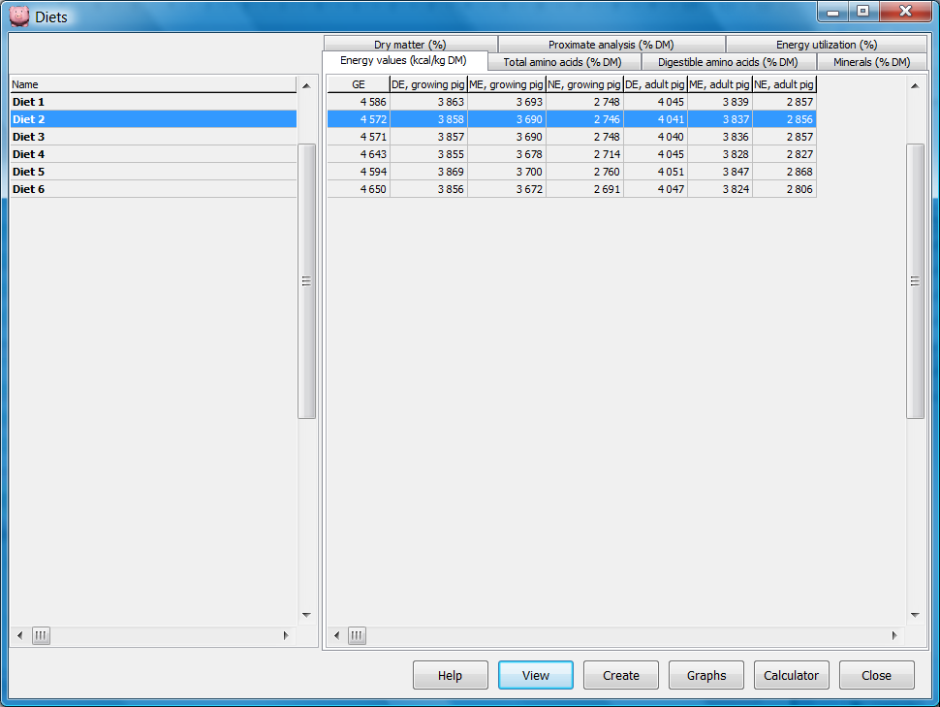
Rehuseoslista
Klikkaa otsikkoa ja näet vastaavat ravintoaineet
Lista rehuseok-sista, jotka olet luonut
Lista on tyhjä, kun käytät EvaPig-ohjelmaa ensimmäistä kertaa
Vertaa rehuseoksia klikkaamalla Kuviot
Luo uusi rehuseos klikkaamalla Luo
Rehuseosten lista
Klikkaa Katsele ja näet valitsemasi rehuseoksen arvot (tai tuplaklikkaa rehuseosta)

Slide 54
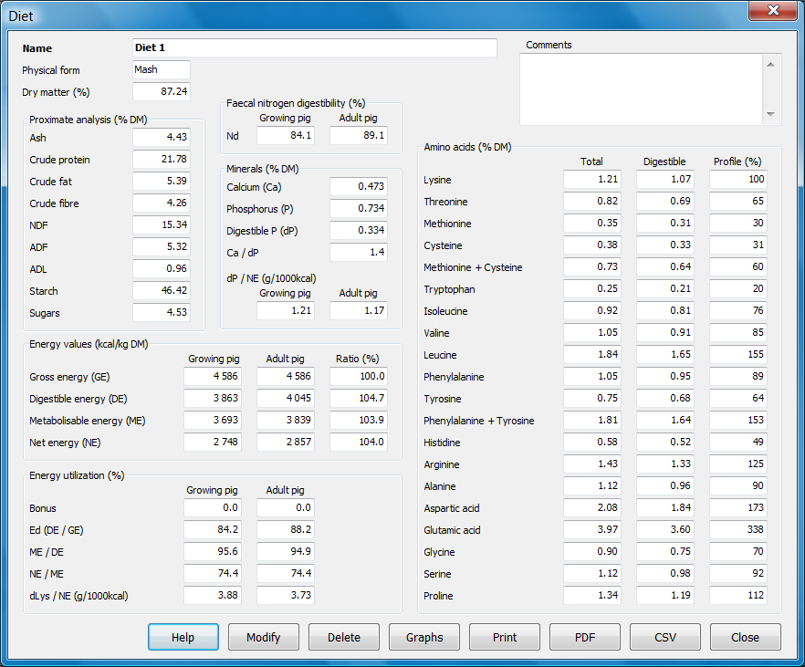
Kemiallinen koostumus ja rehuarvot
Kivennäis-aineet
Aminohapot
Perus-koostumus
Klikkaa Muokkaa, jos haluat muuttaa raaka-ainekoostumusta
Rehuseosten lista
Havainnollista ja vertaa seoksia klikkaamalla Kuviot
Energia-arvot
Arvot lasketaan vain, jos ne on olemassa KAIKILLE rehuseoksen sisältämille rehuaineille !
Tulosta tai vie tiedot PDF- tai CSV-muodossa

Slide 55
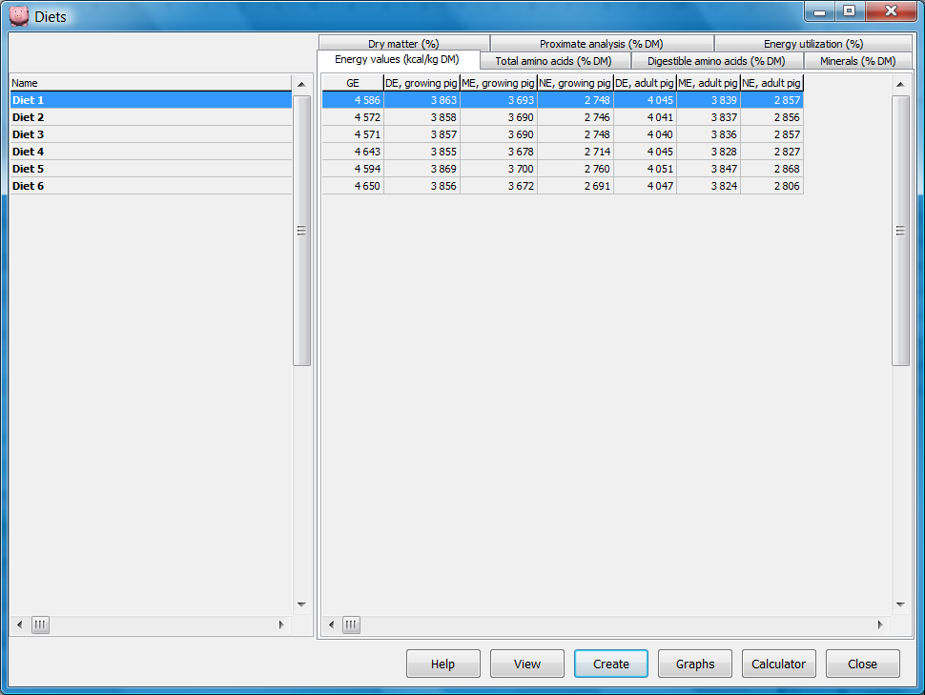
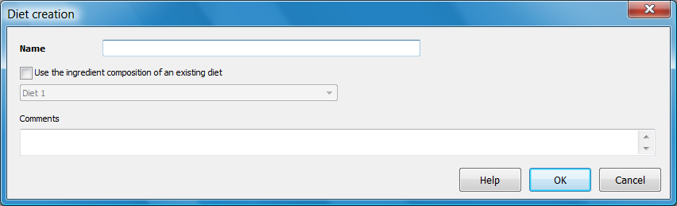
Luo uusi rehuseos
Anna uudelle rehuseokselle nimi
Voit käyttää aikaisemman rehuseoksen raaka-ainekoostumusta pohjana
Hyväksy klikkaamalla OK
Rehuseosten lista
Luo uusi rehuseos klikkaamalla Luo

Slide 56
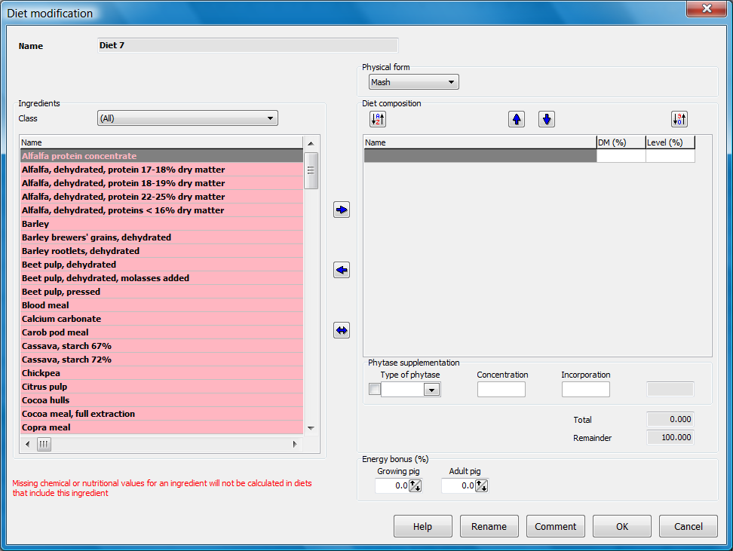
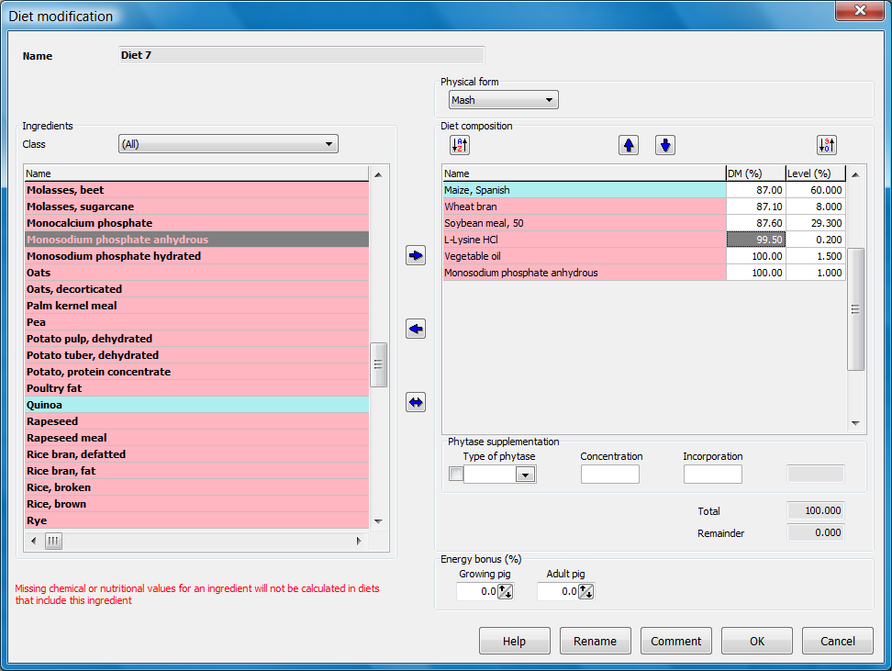
Luo uusi rehuseos
Käytä nuolia rehuaineiden lisäämiseen ja poistamiseen seoksesta (tai kaksoisklikkaa)
Kaikkien rehuaineiden lista
Valitse rehun olomuoto: jauho tai rae
Seoksen raaka-aineet
Käyttö-määrä
Luo rehuseos
Fytaasin lisäys
Energiabonus kasvaville ja aikuisille sioille
Hyväksy klikkaamalla OK

Slide 57
Rehuseosten energiabonus
Energiabonusta voidaan käyttää, kun rehuseosta on prosessoitu.
  Älä käytä energiabonusta rehuseokseen, jos sitä on jo käytetty sen sisältämille rehuaineille.
Rehuseosten energiabonus voi olla vain positiivinen, toisin kuin rehuaineiden.
Luo rehuseos

Slide 58
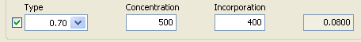
Fytaasin lisäys
Fytaasi parantaa fosforin sulavuutta ja vaikutuksen laskemiseksi tarvitaan 3 arvoa:
Biologinen aktiivisuus: g sulavaa fosforia, joka vapautuu 500 U fytaasi-lisäystä kohti (fytaasin valmistajan antama tieto)
Fytaasin väkevyys: U per g aktiivista fytaasi-valmistetta
Tavoiteltu pitoisuus: U per kg rehua
Luo rehuseos
Laskettu fytaasi-valmisteen käyttömäärä % rehussa

Slide 59
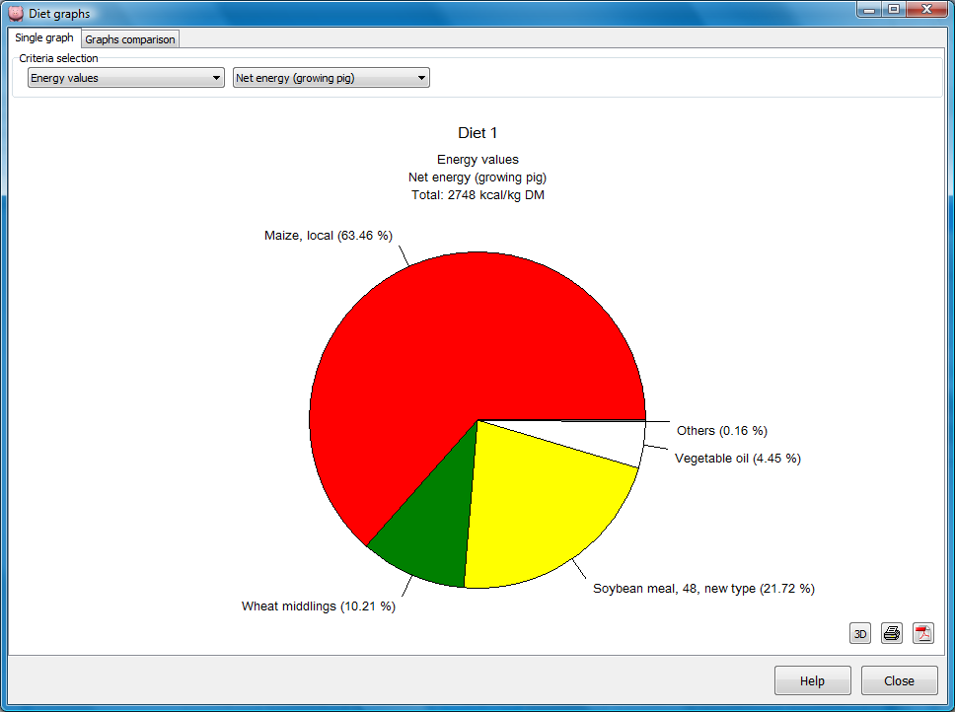
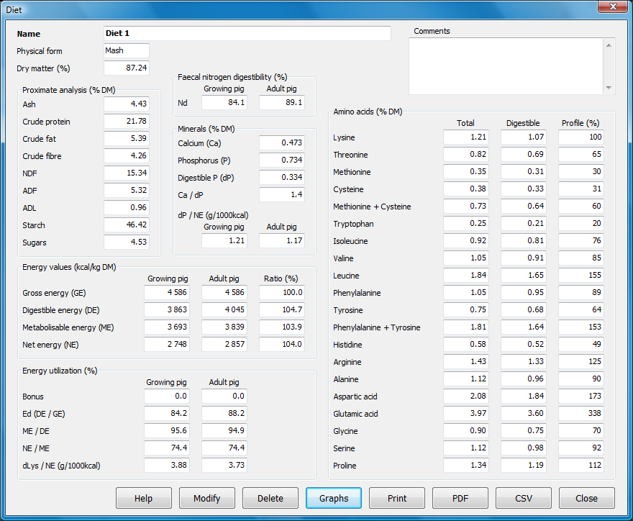
Rehuseosten kuviot
(Katsele rehuseosta)
Valitse Yksi kuvio
Piirakkakuvio esittää, mikä osuus ravintoaineesta tulee eri rehuaineista
Valitse ravintoaine
Havainnollista ja vertaa rehuseoksen ravintoaineita klikkaamalla Kuviot
Rehuseosten kuviot

Slide 60
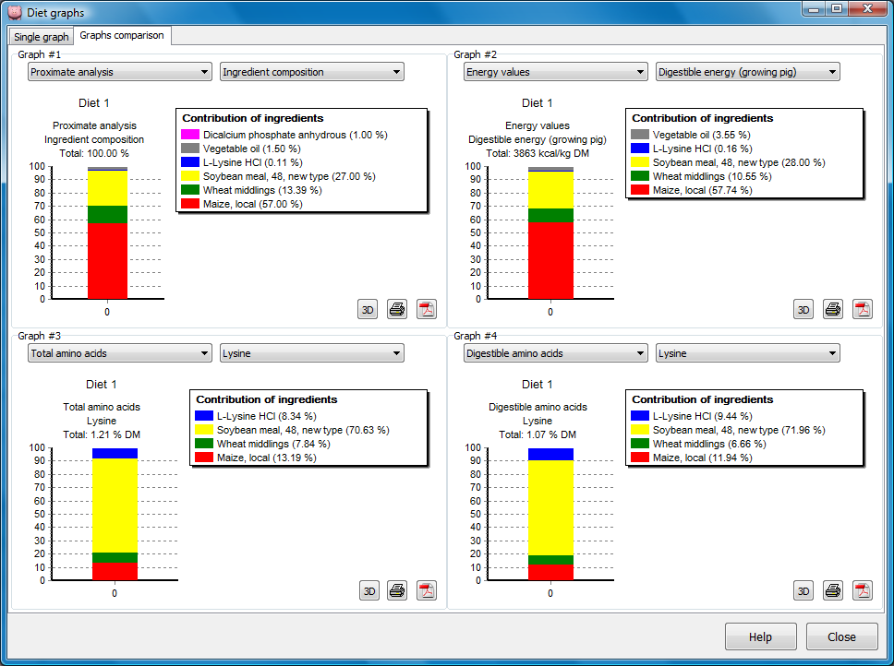
Rehuseosten kuviot
(Katsele rehuseosta)
Valitse Kuvioiden vertailu
Voit verrata jopa 4 ravintoainetta samasta rehuseoksesta
Pylväät osoittavat eri rehuaineiden vaikutuksen seoksen rehuarvoon
Rehuseosten kuviot

Slide 61
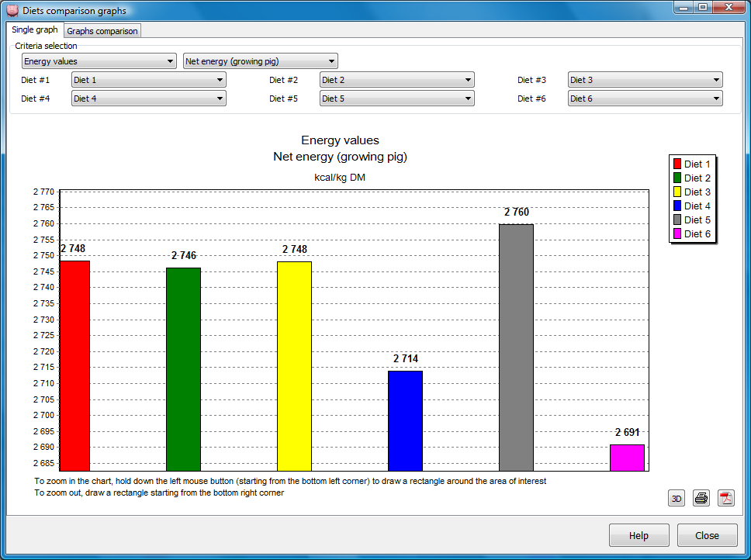
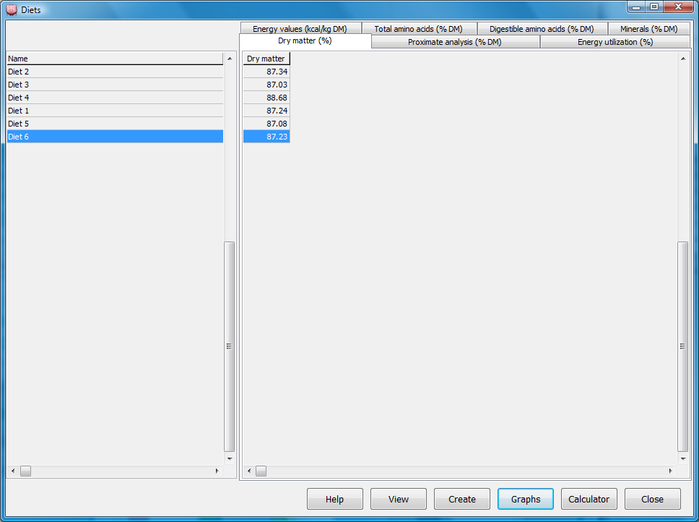
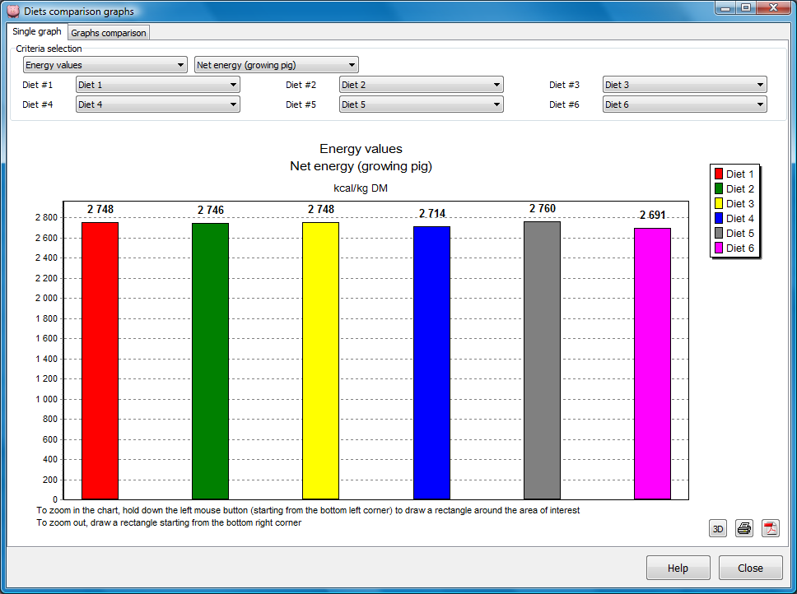
Rehuseosten kuviot (Rehuseosten listasta)
Valitse Yksi kuvio ja vertaa useiden seosten ravintoaine-pitoisuuksia
Valitse ravintoaine
Voit verrata jopa 6 rehuseosta
Rehuseosten vertailu saadaan esiin rehuseosten listasta
Vertaa rehuseoksia klikkaamalla Kuviot
Vedä hiirellä suorakaide pienentääksesi kuviota
Rehuseosten kuviot

Slide 62
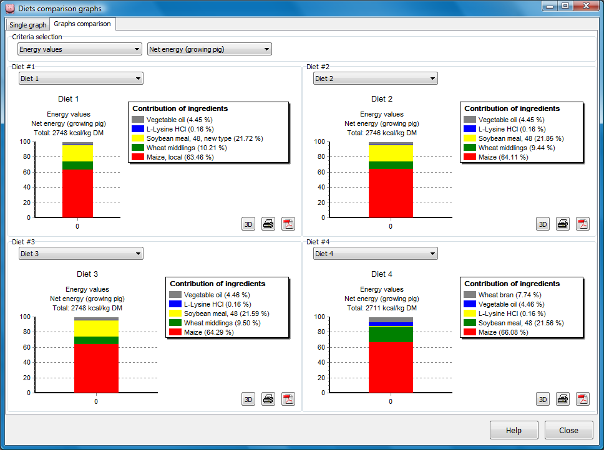
Rehuseosten kuviot (Rehuseosten listasta)
Valitse Kuvioiden vertailu, kun haluat verrata raaka-aineiden vaikutusta usean rehuseoksen ravintoaine- pitoisuuteen
Valitse ravintoaine
Voit verrata jopa 4 rehuseosta
Rehuseosten kuviot

Slide 63
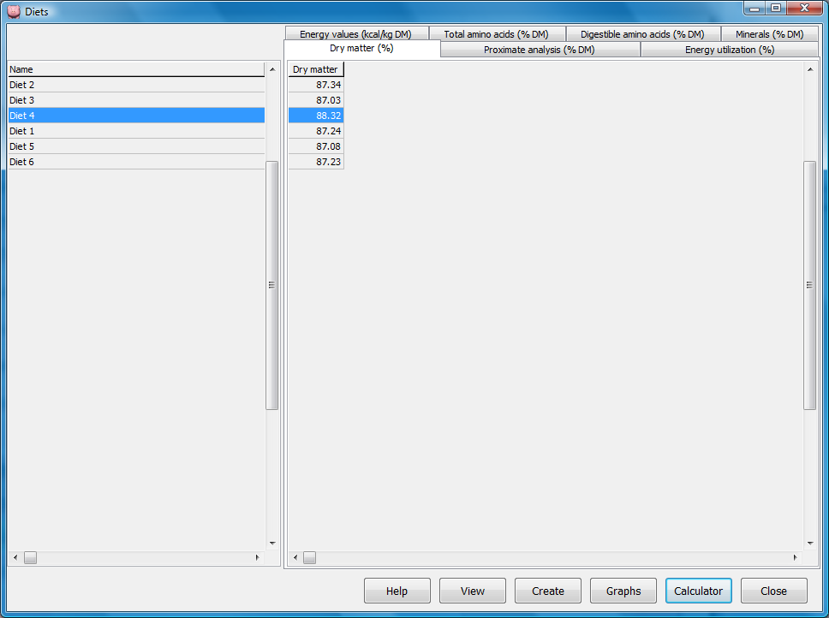
Rehuseosten energialaskin
Joskus rehuseosten raaka-aine-koostumusta ei tunneta...
… mutta sen ravintoainekoostumus tunnetaan!
Laske rehuseoksen energia-arvo sen kemiallisen koostumuksen perusteella klikkaamalla Laskin
Tämä laskin on vain rehu-seoksille! Älä käytä sitä rehuaineiden rehuarvojen laskemiseen!
Energialaskin

Slide 64
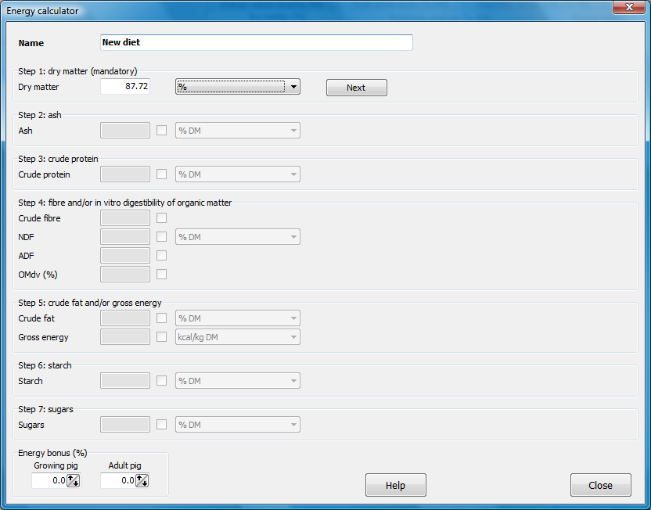
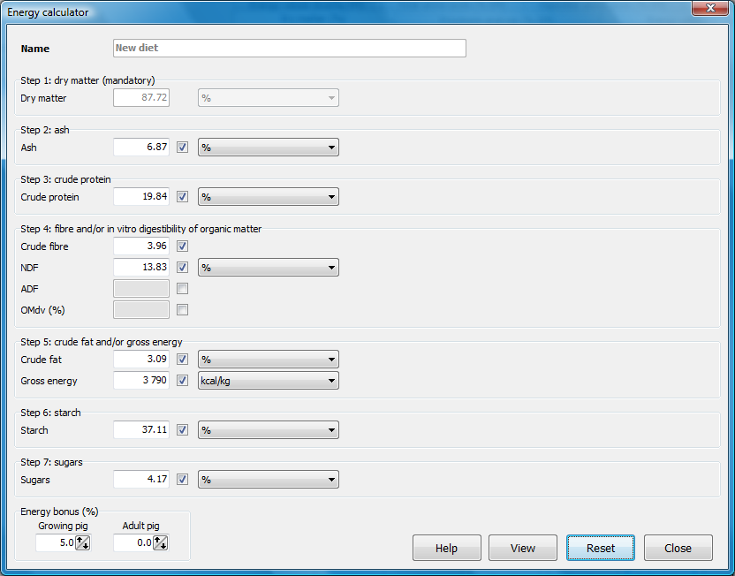
Energialaskin
Anna rehuseokselle nimi
Voit antaa orgaanisen aineen in vitro
-sulavuuden
Klikkaa laatikkoa ja lisää arvoja
Klikkaa Seuraava
Mitä enemmän koostumustietoja annat, sitä tarkemmin energia-arvot lasketaan
Energiabonus prosessoiduille rehuseoksille (yhtälöt on määritetty jauheisille rehuille)
Anna kuiva-ainepitoisuus
Hyväksy klikkaamalla Katsele
Nollaa arvot klikkaamalla Palauta
Energialaskin

Slide 65
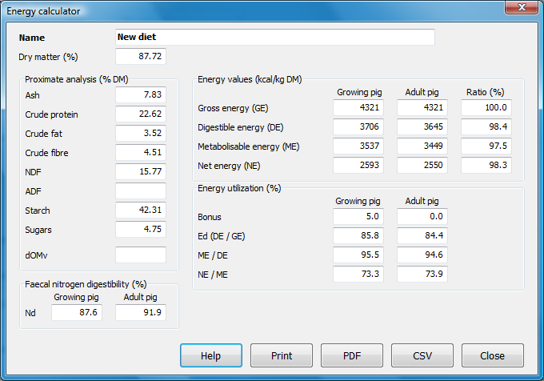
Energialaskin
Energia-arvot lasketaan yleisillä yhtälöillä
Energialaskin
Tulosta tai vie tiedot PDF- tai CSV-muodossa

Slide 66
www.evapig.com
Käy sivuillamme www.evapig.com
  Ohjelman ja tietokannan päivitykset
  Asiakirjat: yhtälöt, julkaisut, esitykset jne.
  Kysy EvaPig®-ohjelmasta
Kiitämme etukäteen Teitä, jotka autatte kehittämään EvaPig®-ohjelmaa paremmaksi erityisesti toimittamalla meille uusien rehuaineiden ravintoarvoja tai tarkempia ja päivitettyjä tietoja.
  Jos haluat jakaa näitä tietoja, ota meihin yhteyttä verkkosivujemme kautta.
www.evapig.com

Slide 67



Tekijät
INRA, UMR Systèmes d'Elevage, Nutrition Animale et Humaine - Domaine de la Prise, 35590 Saint-Gilles, France
Association Française de Zootechnie - 16 rue Claude Bernard, 75231 Paris Cedex 05, France
AJINOMOTO EUROLYSINE S.A.S. - 153, rue de Courcelles, 75817 PARIS Cedex 17, France
Tekijät
Suomennos: Kirsi Partanen, MTT

